Slide 1

Ataque Cibernético ao Parlamento Finlandês
Em agosto de 2022, o site do parlamento finlandês sofreu um ataque DDoS.

Slide 2
Ataque DDoS
Um ataque DDoS bloqueia o acesso a um site.
Objetivo
Motivação
Autor
Interromper o site do parlamento finlandês.
Retaliação à candidatura da Finlândia à OTAN.
Hackers patrocinados pelo estado russo.

Slide 3

Como Funcionam os Ataques DDoS?
Um ataque DDoS envia tráfego para o site-alvo.
1
Excesso de Tráfego
2
Sobrecarga
O site é inundado com requisições.
Os servidores não conseguem lidar com a quantidade de tráfego.
3
Bloqueio
O site fica indisponível para usuários.

Slide 4
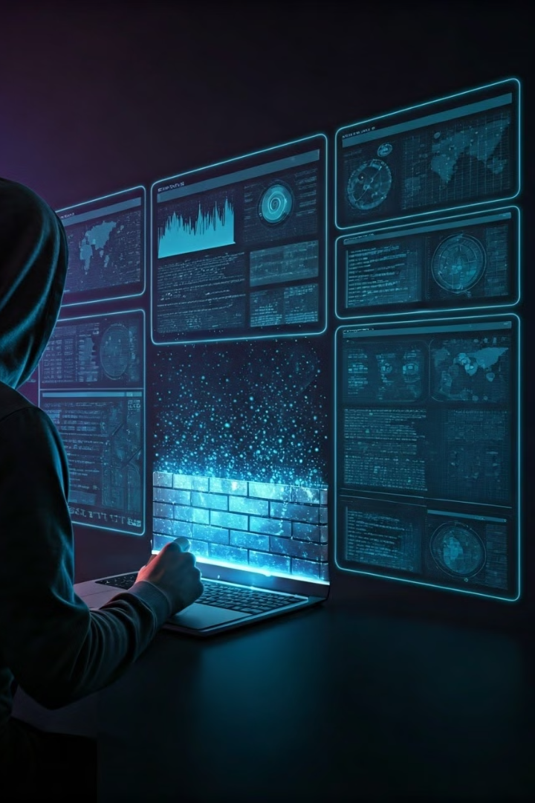
Medidas de Segurança
Existem medidas para se proteger de ataques DDoS.
Restrição de Tráfego
Balanceador de Carga
Bloquear tráfego de locais específicos.
Distribuir o tráfego entre vários servidores.
Bloqueio de Comunicação
Bloquear portas, protocolos e aplicativos desatualizados.

